Slide 1


Slide 2
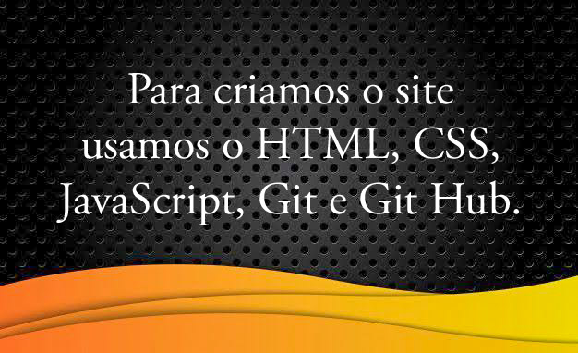

Slide 3
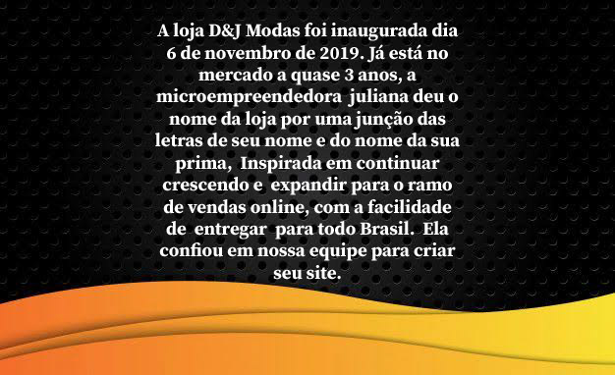

Slide 4
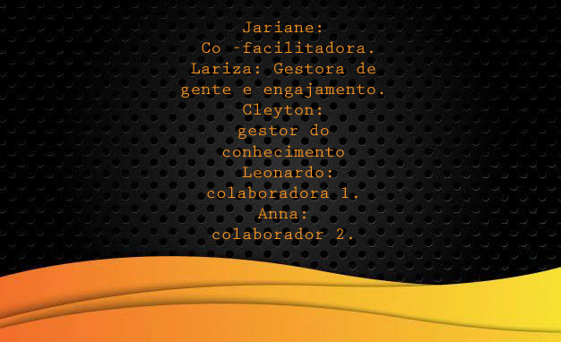

Slide 5
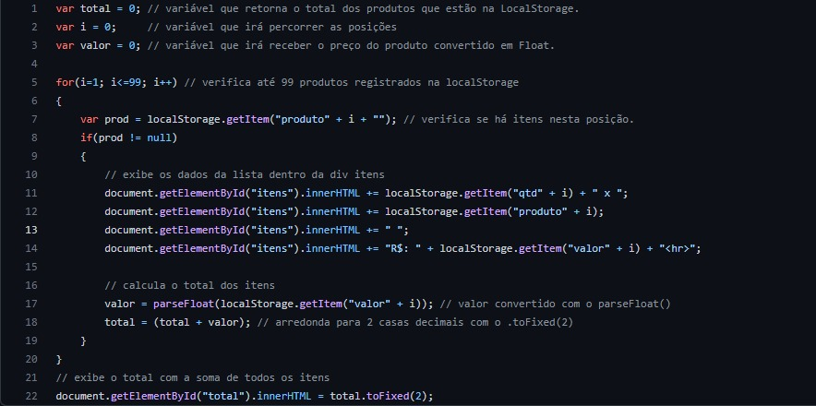
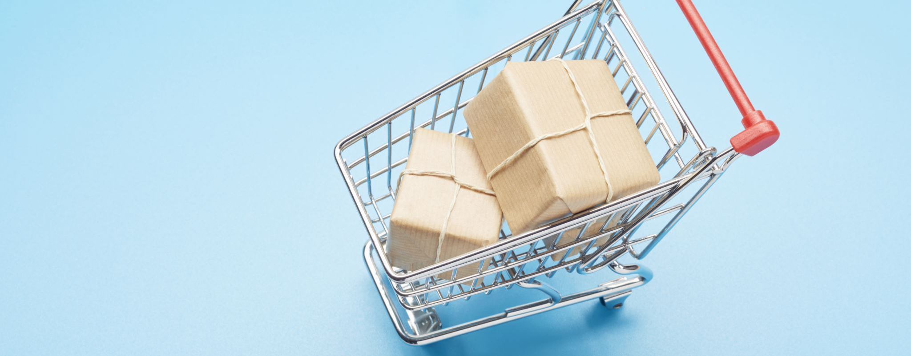
Demonstrando o código do carrinho de compras.

Slide 6

Foi utilizado o HTML e JavaScrispt.

Slide 7
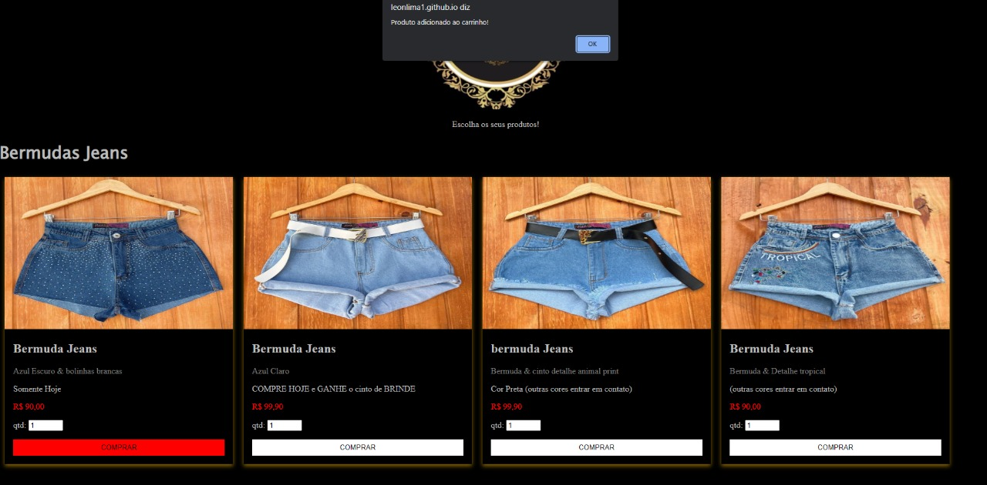

Slide 8
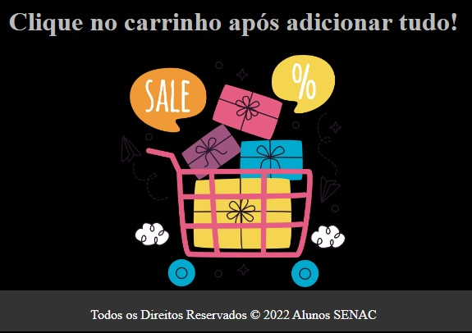

Slide 9


Slide 10
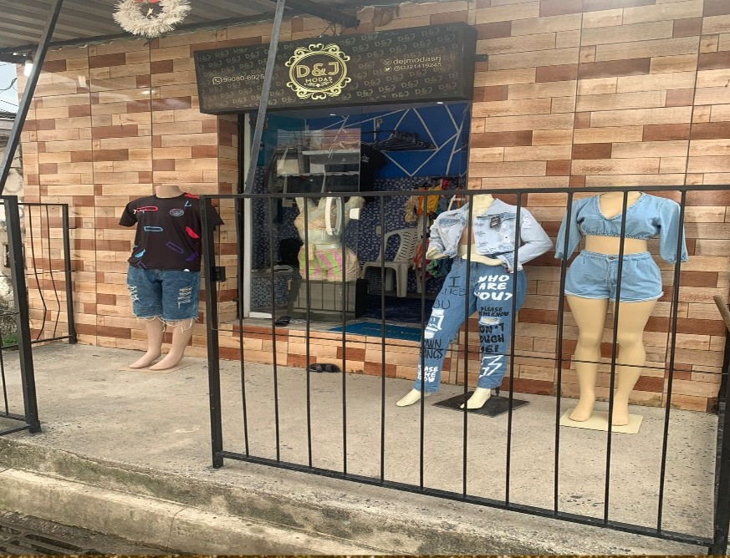
Essa é a frente da loja

Slide 11


Slide 12

